Slide 1
福島第一原子力発電所から採取された試料の固体性状及び組成分析
- 進捗状況速報 –
(光顕観察・SEM分析・XRD分析結果)
二研-X23108
2023年12月21日
NDC技術資料：クラスＢ

Slide 2
目次
まえがき
試料調製
光学顕微鏡観察（1PCV2303BR3）
SEM-EDS測定（1PCV2303BR3）
光学顕微鏡観察（1PCV2301BR3）
SEM－EDS測（1PCV2301BR3）
XRD
まとめ
今後の予定

Slide 3
１．まえがき
燃料デブリの性状把握のための分析・推定技術の開発（デブリ分析技術開発）の事業において、本年度は1F汚染物試料の分析を計画している。
本資料は、当社施設に受け入れた1F汚染物試料の光学顕微鏡観察及びSEM-EDS分析結果に関する速報について纏めたものである。
（本資料に記載事項は評価中のものであり、今後の分析結果・評価結果により内容を変更する場合があります）
本資料は当社及び（または）協力会社の商業機密を含んでおりますので、本提出（貸与）目的以外に使用されることは、御遠慮下さい。
また、当社の同意なく本資料の全部または一部を第三者に公開、開示されることのないように願います。

Slide 4
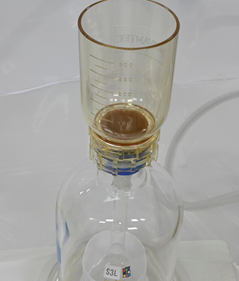
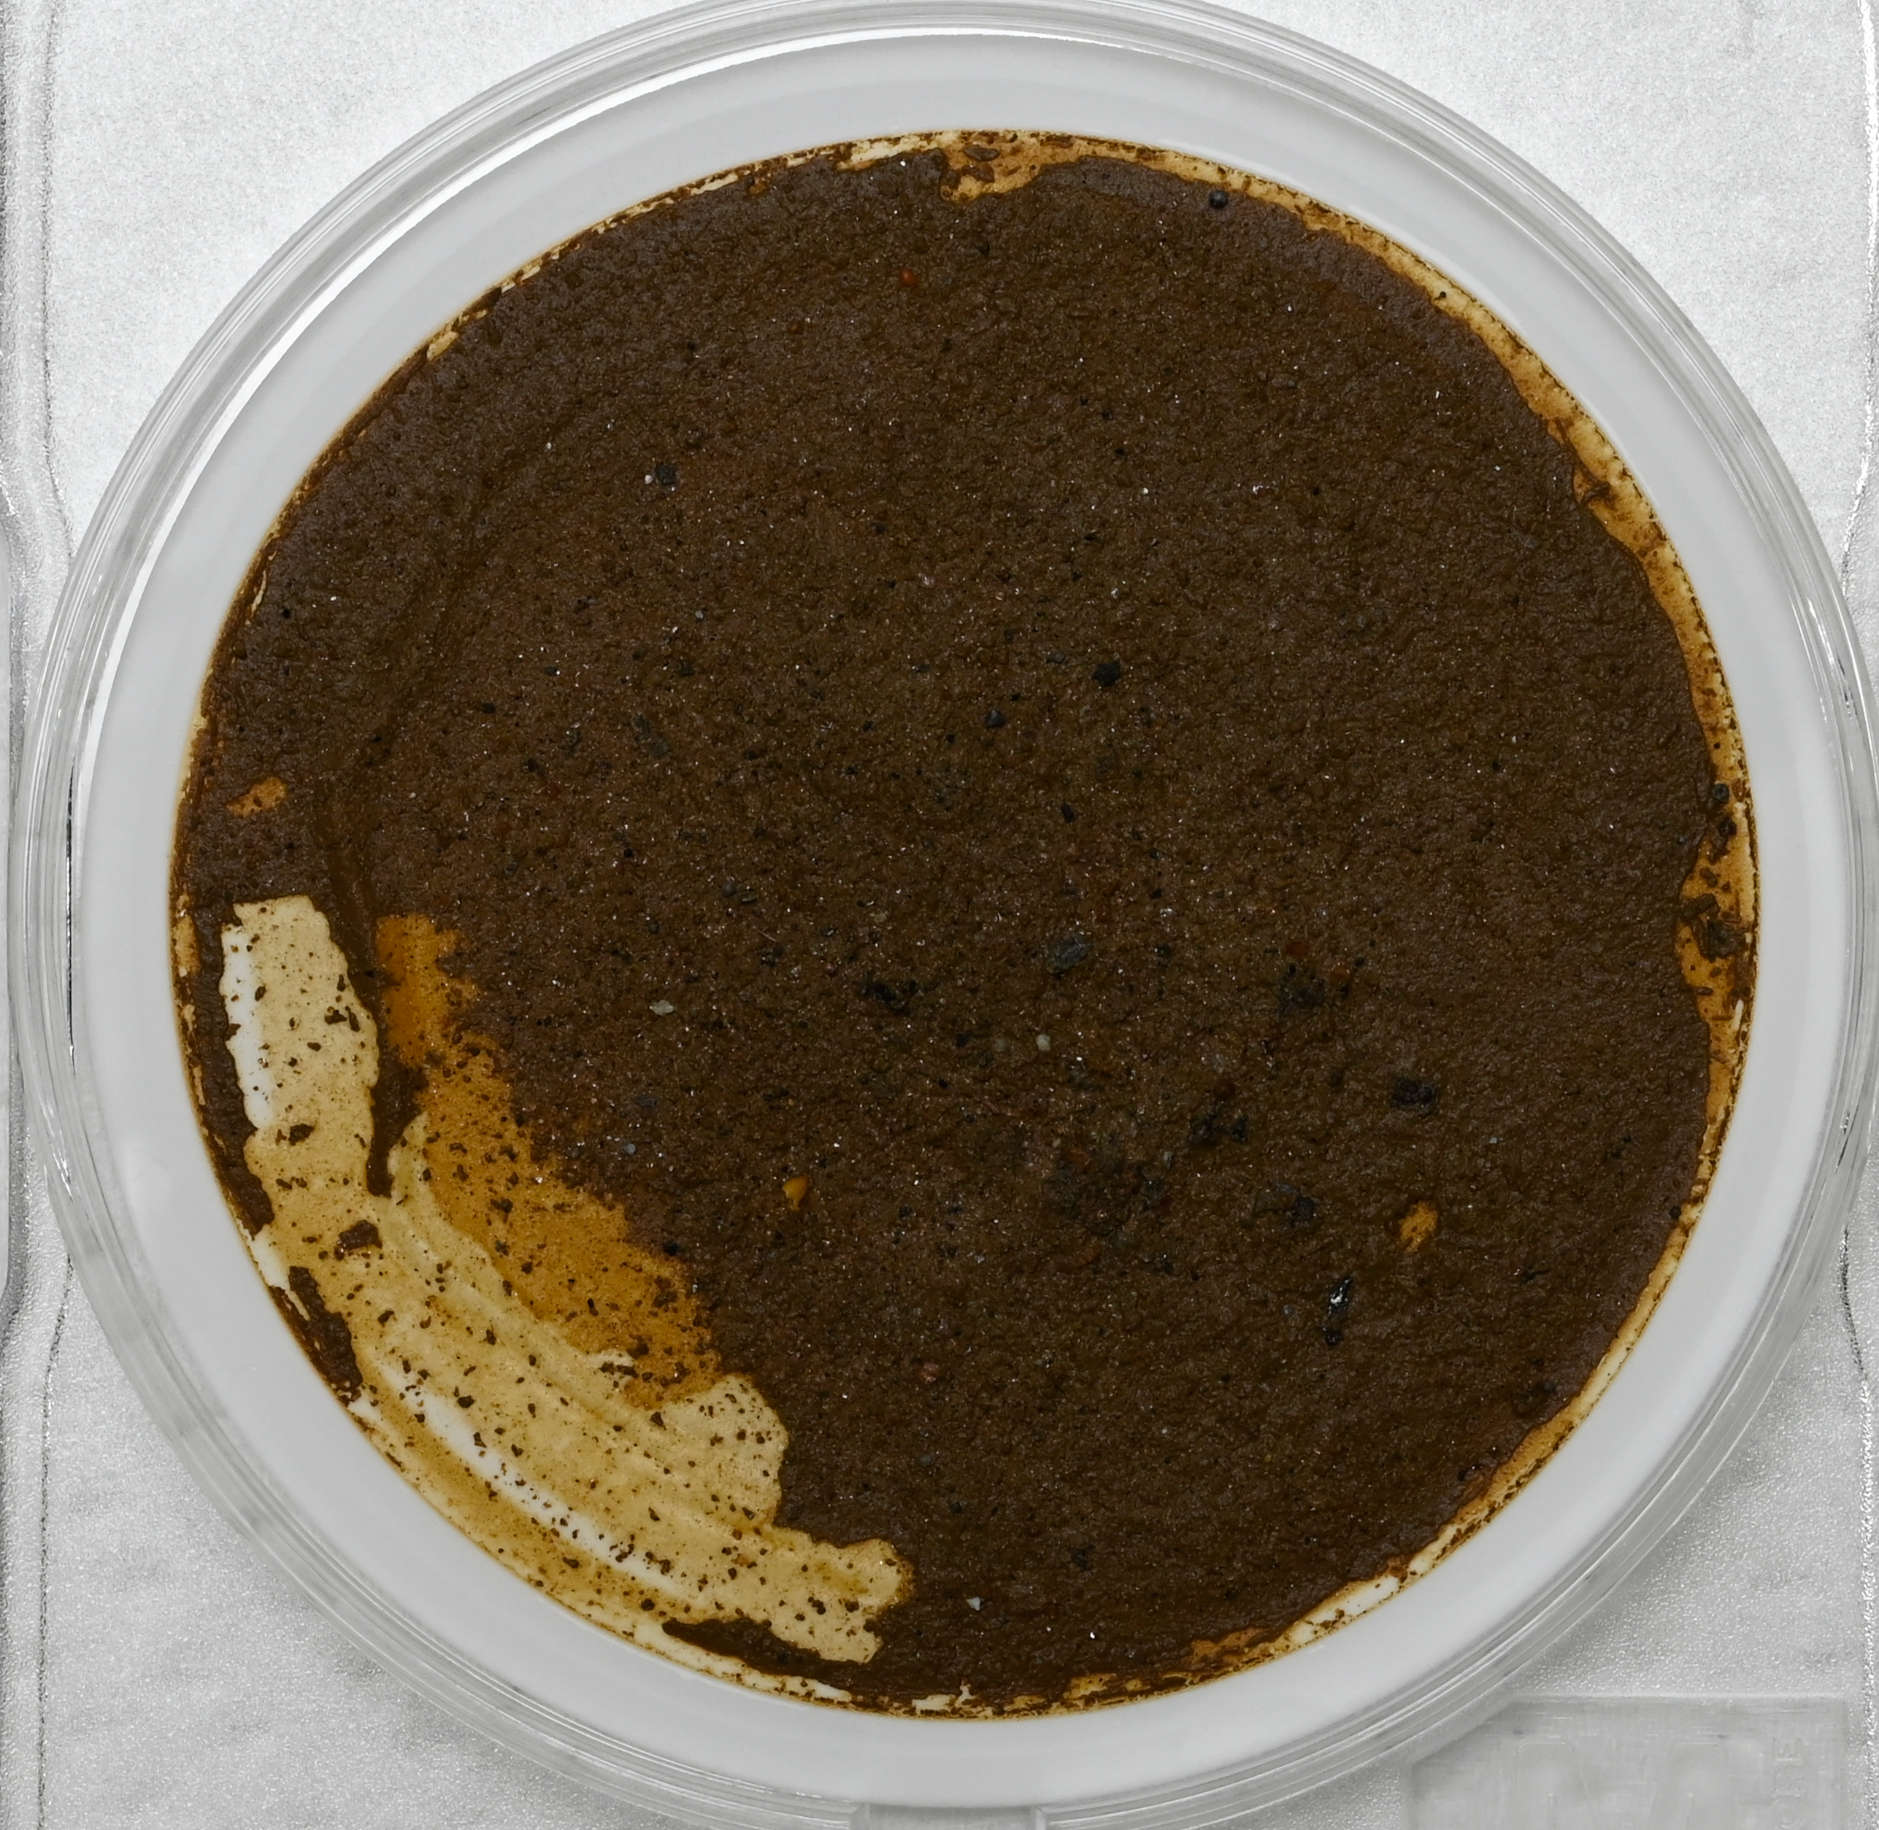
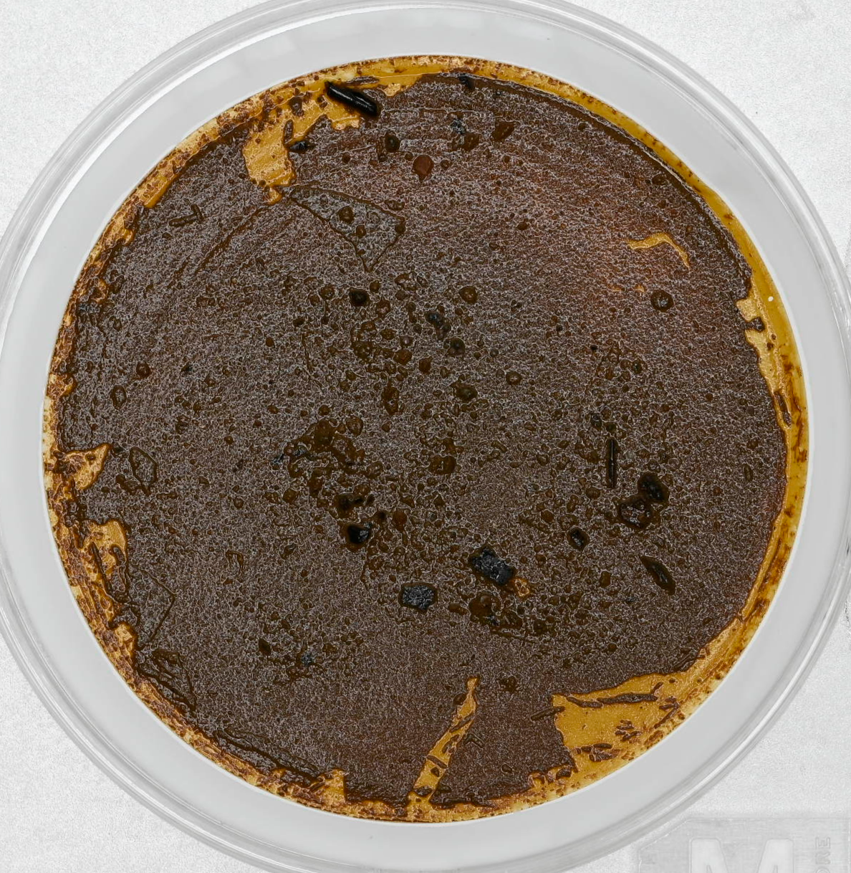
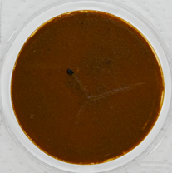
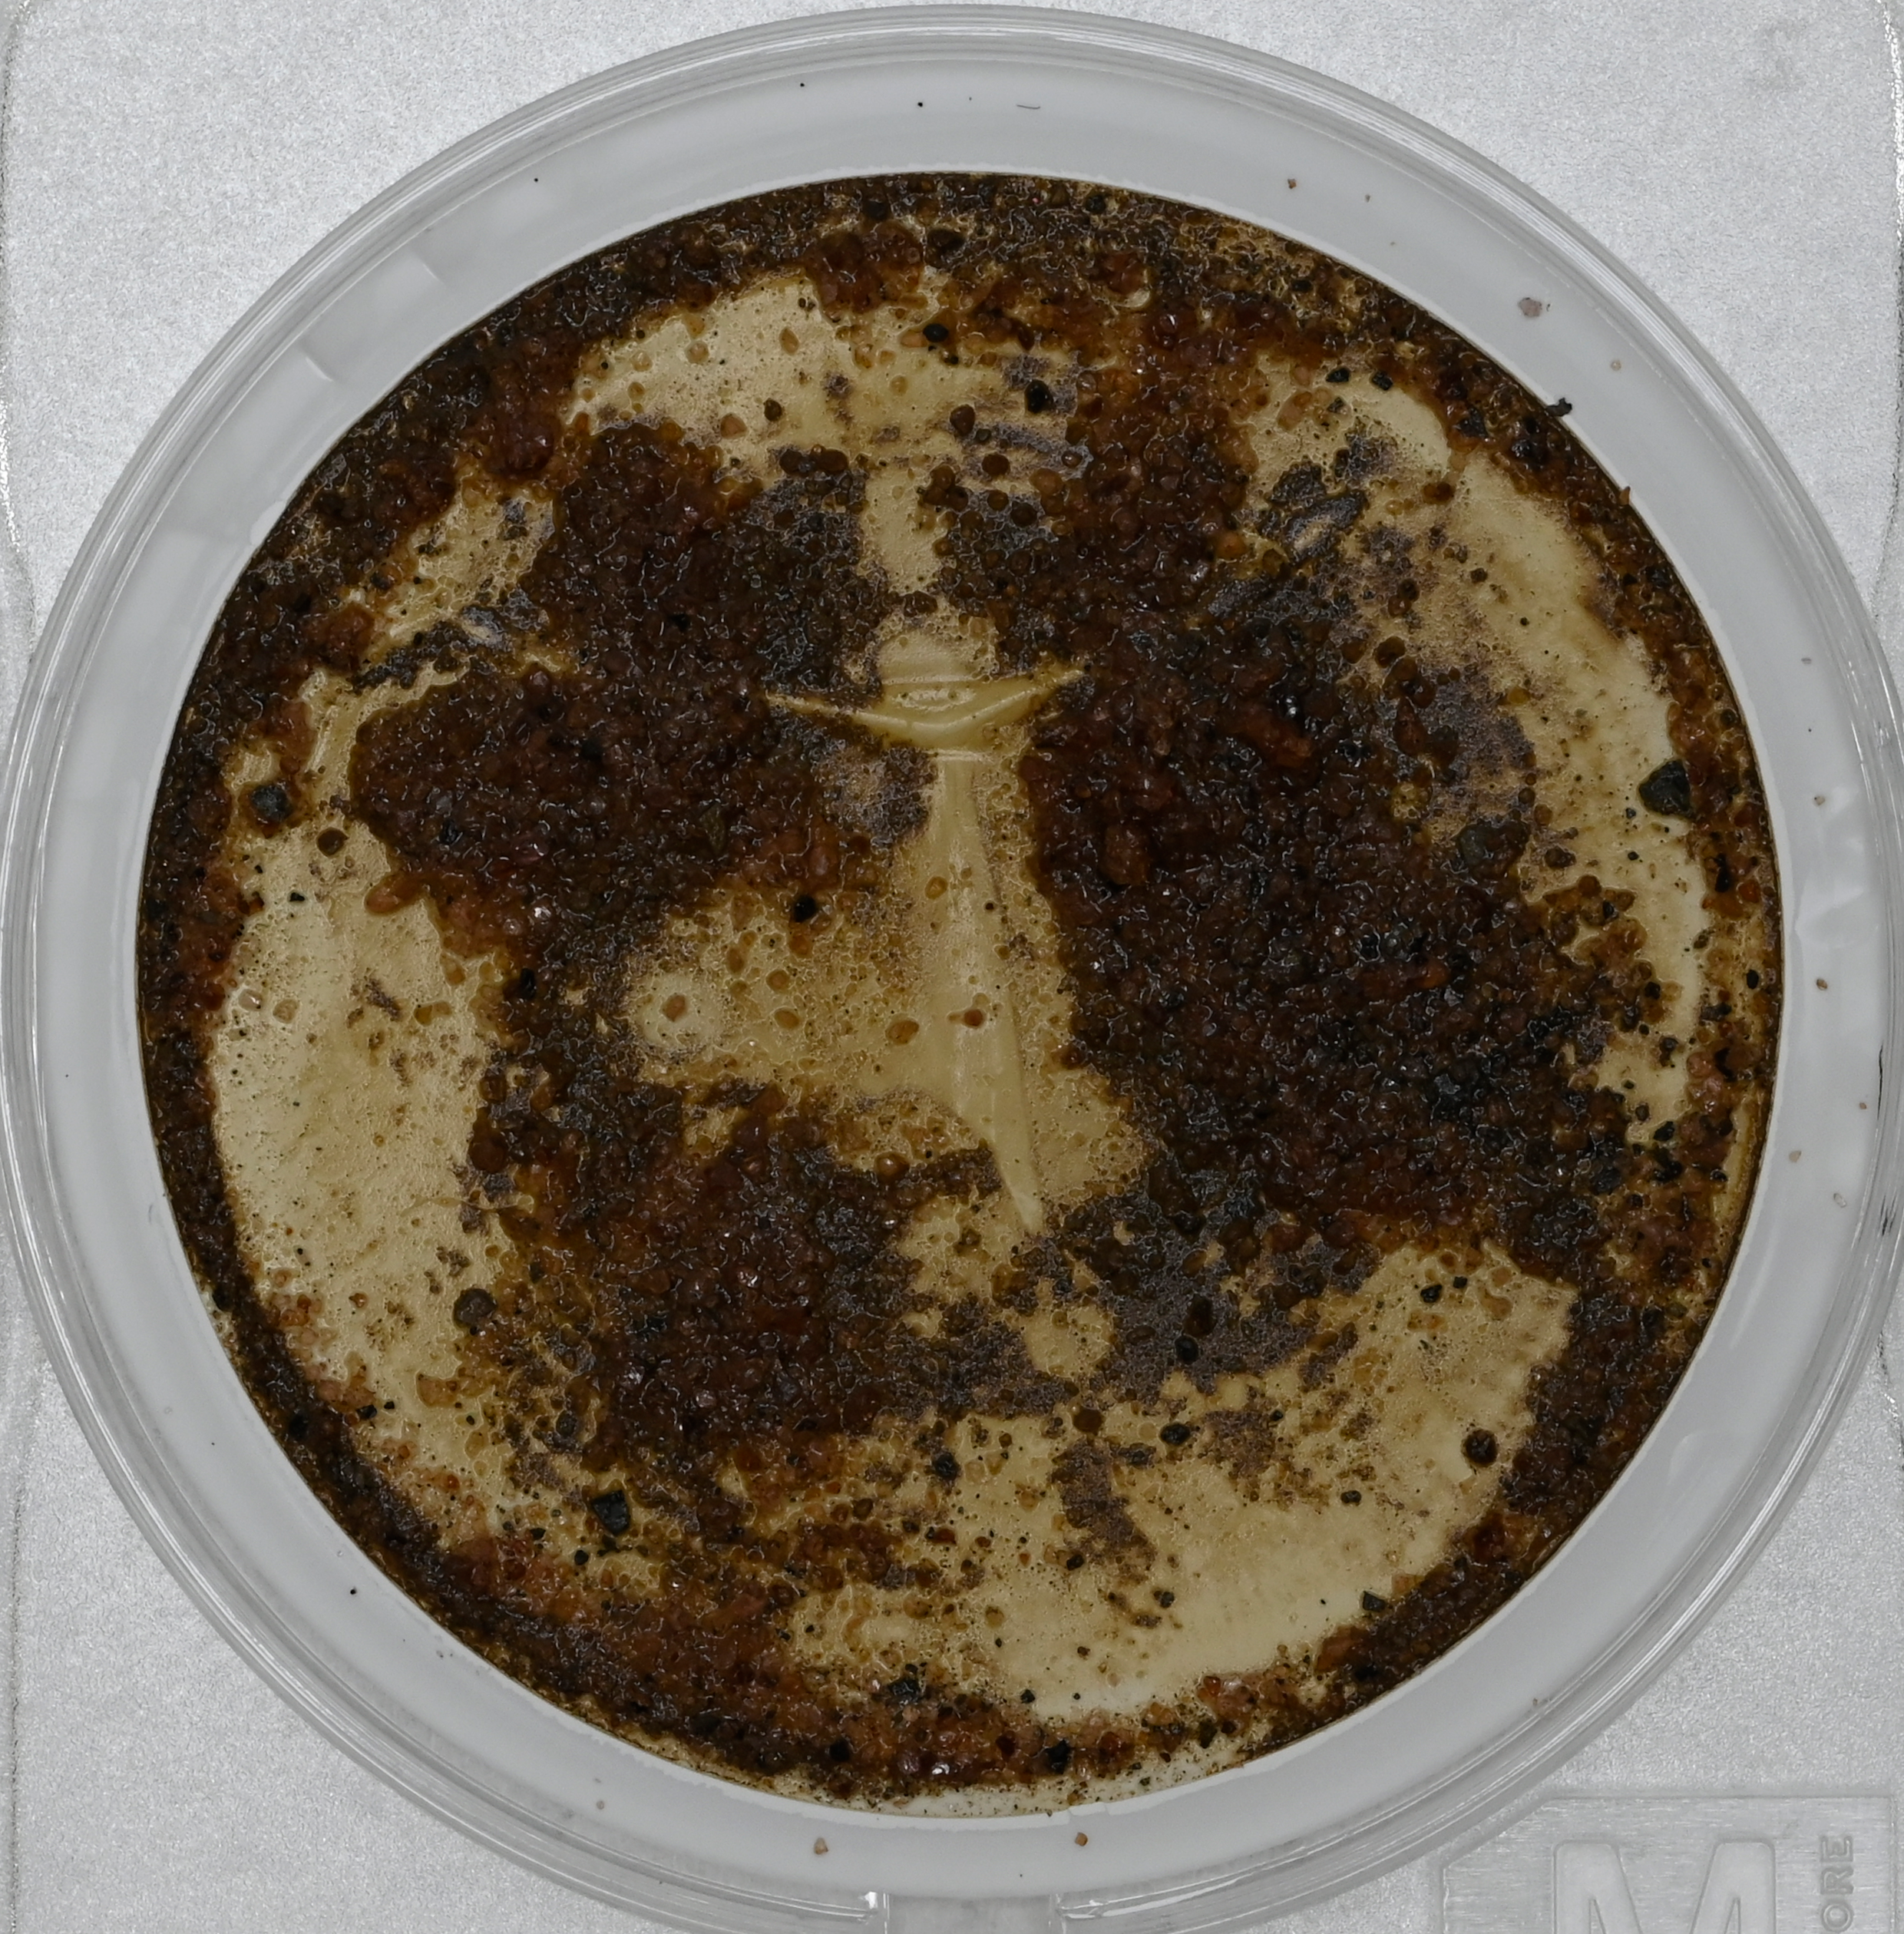
２．試料調製①：固液分離操作－１
固液分離操作
試料容器に純水を添加後、超音波洗浄を実施
洗浄液を吸引ろ過
①～②を数回実施（洗浄液が透明になるまで）
ろ過残渣を超純水にて洗浄
ろ過残渣を回収（ろ液・洗浄液は保管）
試料容器
超純水
超音波洗浄
吸引ろ過
1PCV2301BF | 1PCV2302BF | 1PCV2303BF | 1PCV2304BF
ろ液
残渣
保管
超純水
洗浄
洗浄液
残渣回収

Slide 5
２．試料調製①：固液分離操作－２
放射能分布測定
試料の95%以上は、ろ過残渣とろ液とで回収
β・γ共に９割以上がろ過残渣に分布
試料 | 放射線 | 単位 | ろ過残渣 | ろ液 | ろ過機器 | 試料容器
 |  |  |  |  | （使用後） | （空）
1PCV2301B | β | k/min | 22.4 | 1.1 | 0.3 | 0.3
 |  | ％ | 93.3 | 4.5 | 1.1 | 1.1
 | γ | μSv/hr | 8.2 | 1.3 | 0.0 | 0.0
 |  | ％ | 86.4 | 13.6 | 0.0 | 0.0
1PCV2302B | β | k/min | 32.4 | 0.3 | 0.3 | 0.1
 |  | ％ | 97.9 | 0.9 | 0.8 | 0.4
 | γ | μSv/hr | 5.2 | 0.0 | 0.0 | 0.0
 |  | ％ | 100.0 | 0.0 | 0.0 | 0.0
1PCV2303B | β | k/min | 19.7 | 0.2 | 0.2 | 0.3
 |  | ％ | 96.8 | 0.9 | 0.9 | 1.3
 | γ | μSv/hr | 3.9 | 0.0 | 0.0 | 0.0
 |  | ％ | 100.0 | 0.0 | 0.0 | 0.0
1PCV2304B | β | k/min | 7.7 | 0.2 | 0.2 | 0.1
 |  | ％ | 94.0 | 1.8 | 2.7 | 1.4
 | γ | μSv/hr | 4.2 | 0.0 | 0.0 | 0.0
 |  | ％ | 100.0 | 0.0 | 0.0 | 0.0
放射能測定結果は形状補正は行っていない値

Slide 6
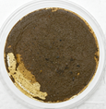
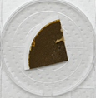
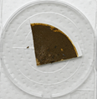
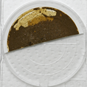
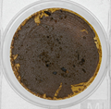
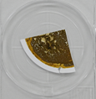
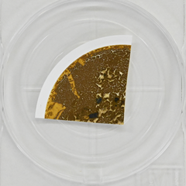
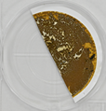
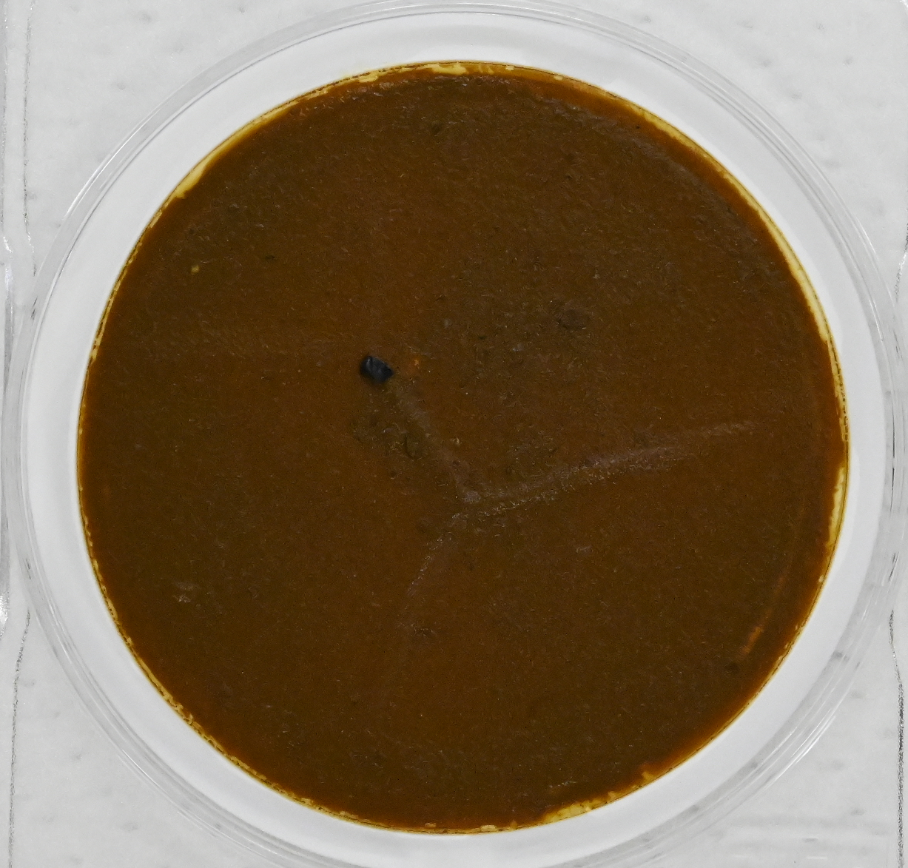
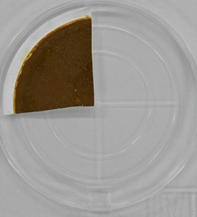
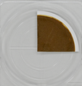
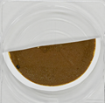
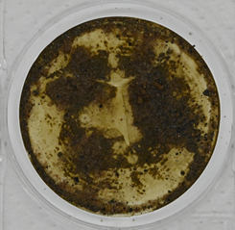
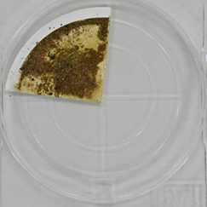
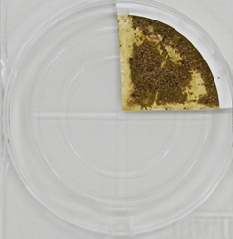
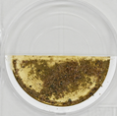
２．試料調製②：試料分割
フィルタ試料の切断
フィルタ試料は化学分析用、XRD用及び光顕・SEM-EDS用の３試料に分割
ペデスタル開口部近傍（S２・S３）の採取試料はβ／γ比が高く、且つ分割試料間の差異が大きい。
試料 （採取位置） | 放射線 | 単位 | 全体 |  | 化学分析 |  | XRD |  | 光顕・SEM-EDS
 |  |  | F |  | F１ |  | F２ |  | F３
1PCV2301B （S１） | β | k/min | 22.4 |  | 5.5 |  | 7.6 |  | 9.3
 | γ | μSv/hr | 8.2 |  | 1.5 |  | 2.8 |  | 4.0
 | β／γ | － | 2.7 |  | 3.7 |  | 2.7 |  | 2.3
1PCV2302B （S２) | β | k/min | 32.4 |  | 6.9 |  | 9.5 |  | 16.0
 | γ | μSv/hr | 5.2 |  | 1.7 |  | 1.0 |  | 2.5
 | β／γ | － | 6.2 |  | 4.1 |  | 9.8 |  | 6.3
1PCV2303B （S３) | β | k/min | 19.7 |  | 3.5 |  | 3.7 |  | 12.6
 | γ | μSv/hr | 3.9 |  | 1.1 |  | 1.0 |  | 1.9
 | β／γ | － | 5.0 |  | 3.2 |  | 3.8 |  | 6.7
1PCV2304B （S４) | β | k/min | 7.7 |  | 1.6 |  | 1.6 |  | 4.6
 | Γ | μSv/hr | 4.2 |  | 1.1 |  | 0.8 |  | 2.3
 | β／γ | － | 1.9 |  | 1.6 |  | 1.9 |  | 2.0
放射能測定結果は形状補正は行っていない値 1PCV2304B試料はフィルタ分割前に試料粒子の分散を実施

Slide 7
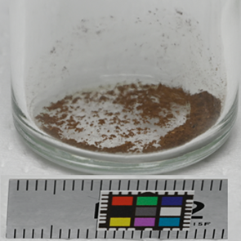
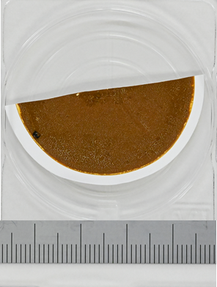
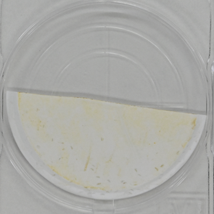
２．試料調製③：粉末試料採取（光顕・SEM-EDS用）
フィルタからの粉末試料の採取
フィルタ上のろ過残渣（粉末試料）を掻き取り採取
燃料成分の観察を期待し、採取位置がペデスタル開口部に近く、且つβ／γ比の高い1PCV2303B（採取位置：S3）から優先実施。
 |  | 粉末試料
分割フィルタ |  | 掻き取り後フィルタ

Slide 8
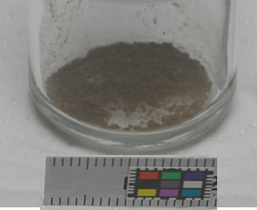
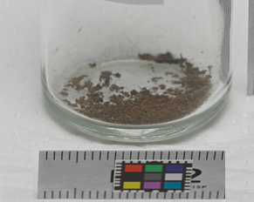
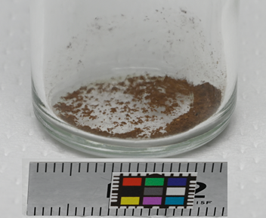
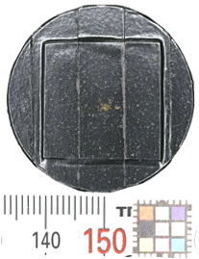
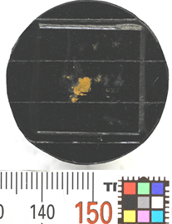
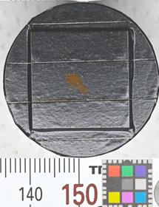
２．試料調製④：試料作製（光顕・SEM-EDS用）－1
粉末試料を用いた観察試料の調製
粉末試料を試料台上のCテープに塗布
粉末試料を攪拌後に３試料を分取し、その内 β／γ比が最も高い試料を観察
観察は無処理状態で実施（SEM-EDSは低真空モードにて測定）
 |  |  | データ整理中
1PCV2301BR3 | 1PCV2302BR3 | 1PCV2303BR3 | 1PCV2304BR3
 |  |  | 試料調整中
1PCV2301BR3 | 1PCV2302BR3 | 1PCV2303BR3 | 1PCV2304BR3 | 観察試料の構成
粉末試料
Cテープ
Au板
Al試料台
Cテープ
Notes:
3試料A,B,Cの採取後もバイアル瓶の残試料は目視ではほとんど変化無し、感覚的には1～2割採取。採取後もCテープ余剰分はタップして除くためCテープにくっついている量に関しては不明確。

Slide 9
２．試料調製④：試料作製（光顕・SEM-EDS用）－2
粉末試料から３試料を分取し、その内 β／γ比が最も高い試料を観察
採取位置がペデスタル開口部に近い試料（1PCV2302BR3、1PCV 2303BR3）はβ／γ比は高いが、分取試料間の差異が大きい。
採取位置がペデスタル開口部から遠い試料（1PCV2301BR3）はβ／γ比は低いが、分取試料間の差異は小さい。
試料 | 測定 | ① | ② | ③
1PCV2301BR3 （S1) | β(k/min) | 1.30 | 1.61 | 0.81
 | γ（μSv/hr） | 0.61 | 1.14 | 0.31
 | β／γ | 2.16 | 1.41 | 2.61
1PCV2302BR3 （S2) | β(k/min) | 11.7 | 1.07 | 1.80
 | γ（μSv/hr） | 0.80 | 0.30 | 0.38
 | β／γ | 14.6 | 3.57 | 4.74
1PCV2303BR3 （S３) | β(k/min) | 4.52 | 9.03 | 6.43
 | γ（μSv/hr） | 0.49 | 0.77 | 0.73
 | β／γ | 9.2 | 11.7 | 8.8
1PCV2304BR3 （S4) | β(k/min)
 | γ（μSv/hr）
 | β／γ
試料調製中
Notes:
3試料A,B,Cの採取後もバイアル瓶の残試料は目視ではほとんど変化無し、感覚的には1～2割採取。採取後もCテープ余剰分はタップして除くためCテープにくっついている量に関しては不明確。

Slide 10
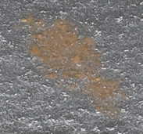
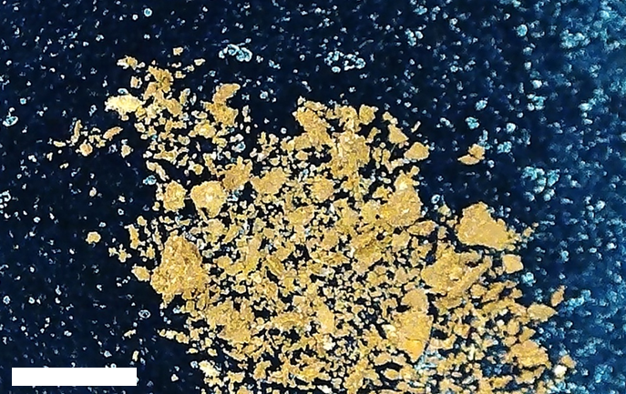
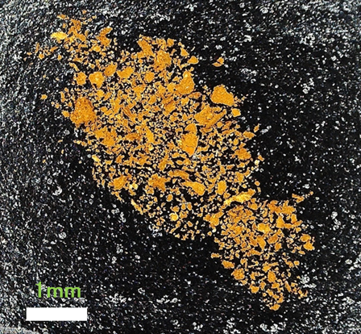
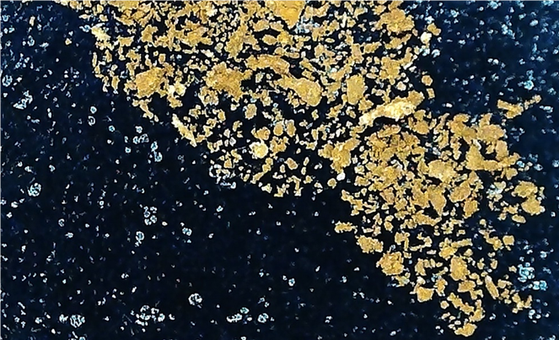
３．光学顕微鏡観察（1PCV2303BR3）
全体は赤黄褐色であるが、部分的には白色の部分が観察される。
微粒子が集まった塊で構成され、大きいものは数100μm程度となる。
※青白い光点は粒子ではなくCテープの凹凸が反射したもの
試料マウント部下部
1㎜
Notes:
確認される塊はろ過時から乾燥にかけて生成したものが大部分と思われる

Slide 11

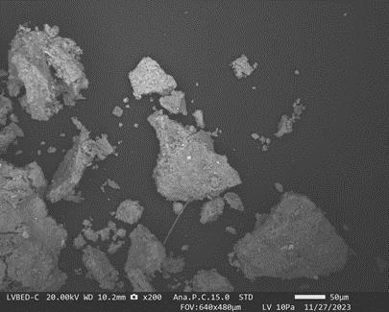
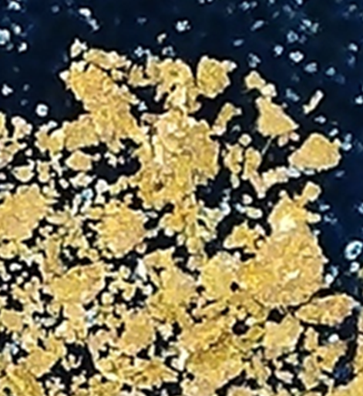
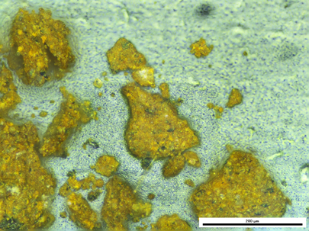
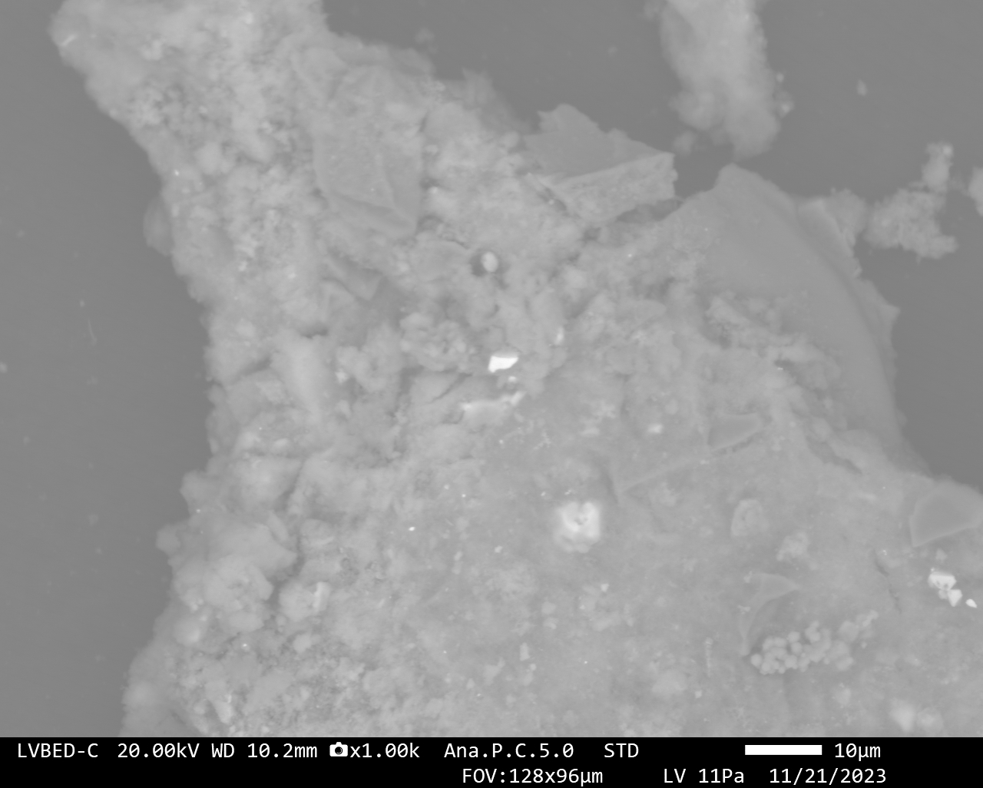
４．SEM-EDS測定（1PCV2303BR3）①：測定位置－1
測定試料：1PCV2303BR3
測定位置：A)泥状物上の光点近傍
 |  |  |  | 測定位置A
1mm
1mm
50μm
200μm
10μm
※Cテープの伸縮等によって試料が移動するため、写真間の形状が若干変化する

Slide 12
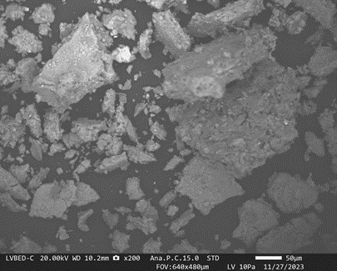
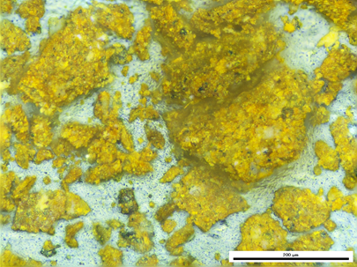
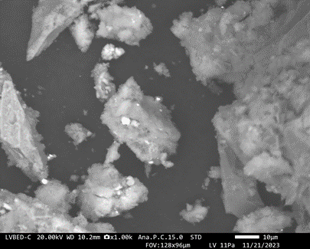
４．SEM-EDS測定（1PCV2303BR3）①：測定位置－2
測定試料：1PCV2303BR3
測定位置：B)粒状物
 |  |  |  | 測定位置B
1mm
1mm
50μm
200μm
10μm
※Cテープの伸縮等によって試料が移動するため、写真間の形状が若干変化する

Slide 13

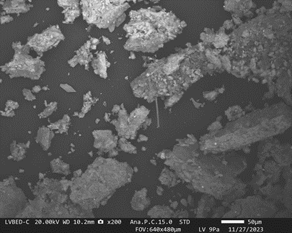
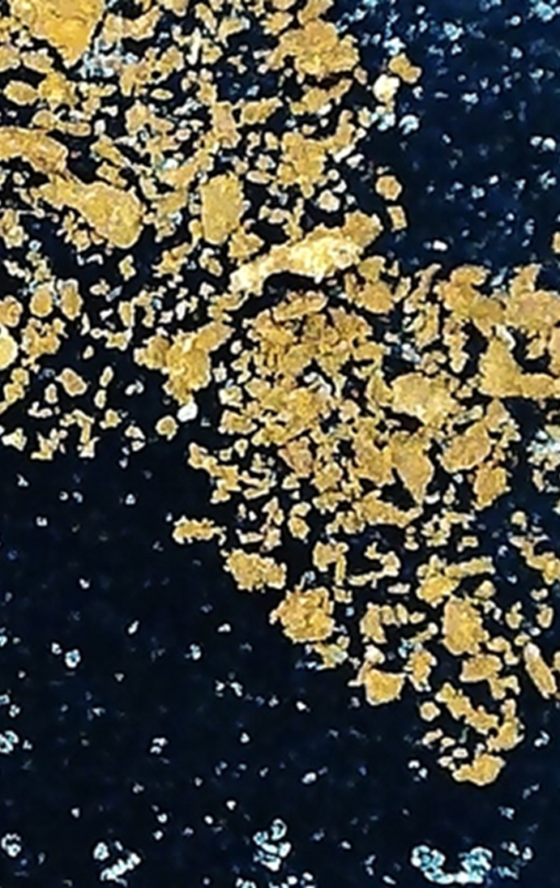
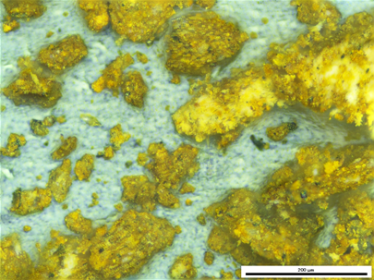
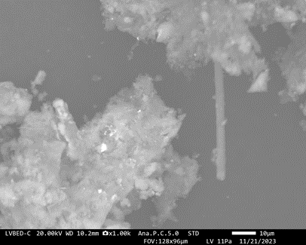
４．SEM-EDS測定（1PCV2303BR3）①：測定位置－3
測定試料：1PCV2303BR3
測定位置：C)針状物近傍
 |  |  |  | 測定位置C
1mm
50μm
200μm
10μm
1mm
※Cテープの伸縮等によって試料が移動するため、写真間の形状が若干変化する

Slide 14
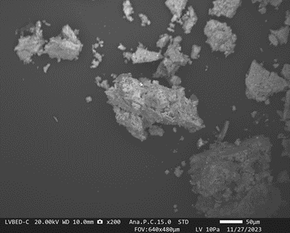
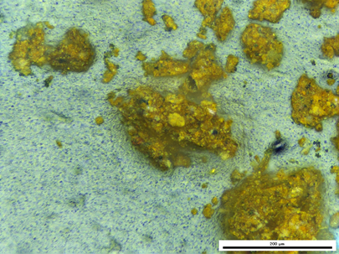
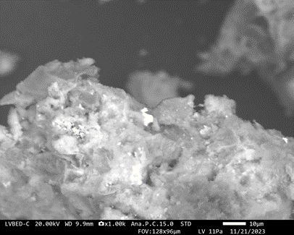
４．SEM-EDS測定（1PCV2303BR3）①：測定位置－4
測定試料：1PCV2303BR3
測定位置：D)輝度の高い泥状物
 |  |  |  | 測定位置D
1mm
50μm
200μm
10μm
1mm
※Cテープの伸縮等によって試料が移動するため、写真間の形状が若干変化する

Slide 15
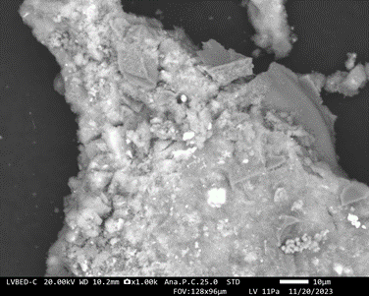
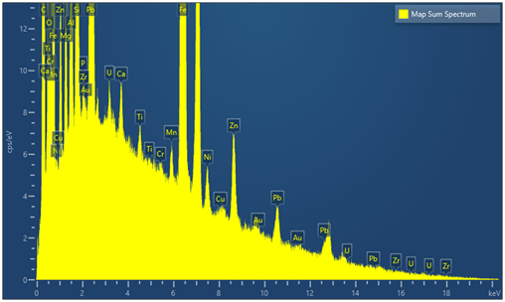


４．SEM－EDS測定（1PCV2303BR3）②：A－１
測定試料：1PCV2303BR3（測定位置A：泥状物上の光点近傍）
概要：鉄及び酸素が主要成分として検出される。
Si、Mg、Al等のセメント構成成分と想定される元素も検出される。
U及びZrは検出されるが、濃度は低い。
他にはCo、Ni、Zn及びPbが比較的多く検出される（0.1at%オーダ）。
測定位置電子像 | X線スペクトル（全体）
X線スペクトル（0~10keV） | X線スペクトル（10~20keV） | EDSマッピング定量分析結果

Slide 16














４．SEM－EDS測定（1PCV2303BR3）②：A－2
測定試料：1PCV2303BR3（測定位置A：泥状物上の光点近傍）
概要：鉄を主体とした酸化物で構成される。
Si、Mg、Al等のセメント構成成分と想定される元素が同位置に偏在する。
光点ではUの偏在が観察されるが、Zrの偏在とは一致しない。
この他にZn、Ti、Pbの偏在が観察されるが、偏在位置は各元素で異なる。
BSE | C | N | O | Na
Mg | Al | Si | P | S
Cl | K | Ca | Ti
20μm

Slide 17

















４．SEM－EDS測定（1PCV2303BR3）②：A－3
BSE | Cr | Mn | Fe | Co
Ni | Cu | Zn | Sr | Zr
Nb | Mo | Sn | Cs | Tb
Tm | Pb | U
20μm

Slide 18




４．SEM－EDS測定（1PCV2303BR3）③：B－１
測定試料：1PCV2303BR3（測定位置B：粒状物）
概要：鉄及び酸素が主要成分として検出される。
Si、Mg、Al等のセメント構成成分と想定される元素も検出される。
U及びZrは検出されるが、濃度は低い。
他にはMn,Co,Ni,Zn及びPbが比較的多く検出される（0.1at%オーダ）。
測定位置電子像 | X線スペクトル（全体）
X線スペクトル（0~10keV） | X線スペクトル（10~20keV） | EDSマッピング定量分析結果

Slide 19














４．SEM－EDS測定（1PCV2303BR3）③：B－2
測定試料：1PCV2303BR3（測定位置Ｂ：粒状物）
概要：鉄を主体とした酸化物で構成される。
Si、Mg、Al等のセメント構成成分と想定される元素が同位置に偏在する。
Uの偏在が観察されるが、Zrの偏在とは一致しない。
この他にZnとPbの偏在が同位置に観察される。
BSE | C | N | O | Na
Mg | Al | Si | P | S
Cl | K | Ca | Ti
20μm

Slide 20

















４．SEM－EDS測定（1PCV2303BR3）③：B－3
BSE | Cr | Mn | Fe | Co
Ni | Cu | Zn | Sr | Zr
Nb | Mo | Sn | Cs | Tb
Tm | Pb | U
20μm

Slide 21




４．SEM－EDS測定（1PCV2303BR3）④：C－１
測定試料：1PCV2303BR3（測定位置C：針状物近傍）
概要：鉄及び酸素が主要成分として検出される。
Si、Mg、Al等のセメント構成成分と想定される元素も検出される。
U及びZrは検出されるが、濃度は低い。。
他にはCo、Ni、Zn及びPbが比較的多く検出される（0.1at%オーダ）。
測定位置電子像 | X線スペクトル（全体）
X線スペクトル（0~10keV） | X線スペクトル（10~20keV） | EDSマッピング定量分析結果

Slide 22













４．SEM－EDS測定（1PCV2303BR3）④：C－2
測定試料：1PCV2303BR3（測定位置C：針状物近傍）
概要：鉄を主体とした酸化物で構成される。
Si、Mg、Al等のセメント構成成分と想定される元素が同位置に偏在する。また、針状物ではCaも多く観察される。
Uの偏在が観察され、同位置ではZrの偏在が観察された。但し、ZrはUとではなくCu及びZnと偏在する箇所も観察される。
この他にCr及びNiの偏在が観察される（偏在位置は異なる）。
BSE | C | N | O | Na
Mg | Al | Si | P | S
Cl | K | Ca | Ti
20μm

Slide 23

















４．SEM－EDS測定（1PCV2303BR3）④：C－3
BSE | Cr | Mn | Fe | Co
Ni | Cu | Zn | Sr | Zr
Nb | Mo | Sn | Cs | Tb
Tm | Pb | U
20μm

Slide 24




４．SEM－EDS測定（1PCV2303BR3）④：C高倍－1
測定試料：1PCV2303BR3（測定位置C：針状物近傍のU,Zr偏在部）
概要：UとZrは近接しているが、異なる粒子として存在
電子線像
Zr-X線像
U-X線像

Slide 25




４．SEM－EDS測定（1PCV2303BR3）⑤：D－１
測定試料：1PCV2303BR3（測定位置D：輝度の高い泥状物）
概要：鉄及び酸素が主要成分として検出される。
Si、Mg、Al等のセメント構成成分と想定される元素も検出される。
U及びZrは検出されるが、濃度は低い。。
他にはCo、Ni、Zn及びPbが比較的多く検出される（0.1at%オーダ）。
測定位置電子像 | X線スペクトル（全体）
X線スペクトル（0~10keV） | X線スペクトル（10~20keV） | EDSマッピング定量分析結果

Slide 26














４．SEM－EDS測定（1PCV2303BR3）⑤：D－2
測定試料：1PCV2303BR3（測定位置D：輝度の高い泥状物）
概要：鉄を主体とした酸化物で構成される。
Si、Mg、Al等のセメント構成成分と想定される元素が同位置に偏在する。
Uの偏在が観察されるが、Zrの偏在は観察されない。
BSE | C | N | O | Na
Mg | Al | Si | P | S
Cl | K | Ca | Ti
20μm

Slide 27


















４．SEM－EDS測定（1PCV2303BR3）⑤：D－3
BSE | Cr | Mn | Fe | Co
Ni | Cu | Zn | Sr | Zr
Nb | Mo | Sn | Cs | Tb
Tm | Pb | U
20μm

Slide 28




４．SEM－EDS測定（1PCV2303BR3）⑥：フィルタ－1
測定試料：1PCV2303BR3（試料剥離後のフィルタ）
概要：フィルタ表面にまばらに試料粒子が観察された。
試料粒子において検出された元素が検出された。
検出された元素の内、ファイルタ構成元素以外はFeが主体であり、その他の元素が特異的に多く偏在している様子は観察されていない。
測定位置電子像 | X線スペクトル（全体）
X線スペクトル（0~10keV） | X線スペクトル（10~20keV） | EDSマッピング定量分析結果

Slide 29














４．SEM－EDS測定（1PCV2303BR3）⑥：フィルタ－2
測定試料：1PCV2303BR3（試料剥離後のフィルタ）
概要：試料粒子が残存している箇所においてFe、Si、Pbが偏在する。
U、Zrの偏在は観察されない。
粒子が観察されない位置では、フィルタ構成元素以外の偏在は観察されない。
BSE | C | N | O | Na
Mg | Al | Si | P | S
Cl | K | Ca | Ti
20μm

Slide 30

















４．SEM－EDS測定（1PCV2303BR3）⑥：フィルタ－3
BSE | Cr | Mn | Fe | Co
Ni | Cu | Zn | Sr | Zr
Nb | Mo | Sn | Cs | Tb
Tm | Pb | U
20μm

Slide 31



５．光学顕微鏡観察（1PCV2301BR3）
全体は赤黄褐色であるが、部分的には白色の部分が観察される。
微粒子が集まった塊で構成され、大きいものは数100μm程度となる。
※青白い光点は粒子ではなくCテープの凹凸が反射したもの
試料マウント部下部
1㎜
1㎜
1㎜
Notes:
確認される塊はろ過時から乾燥にかけて生成したものが大部分と思われる

Slide 32





６．SEM-EDS測定（1PCV2301BR3）①：測定位置－１
測定試料：1PCV2301BR3
測定位置：A)泥状物 B)針状物
1㎜
 |  |  |  | 測定位置A
 |  |  |  | 測定位置B
1㎜
※Cテープの伸縮等によって試料が移動するため、写真間の形状が若干変化する

Slide 33


６．SEM-EDS測定（1PCV2301BR3）①：測定位置－2
測定試料：1PCV2301BR3
測定位置：C)泥状物
1㎜
 |  |  |  | 測定位置C
1㎜
※Cテープの伸縮等によって試料が移動するため、写真間の形状が若干変化する

Slide 34




６．SEM－EDS測定（1PCV2301BR3）②：Aー1
測定試料：1PCV2301BR3（測定位置A：泥状物）
概要：鉄及び酸素が主要成分として検出される。
Si、Mg、Al等のセメント構成成分と想定される元素も検出される。
Uは検出されるが濃度は低い。Zrは検出されていない。
Znが1at%オーダで検出され、Ni及びPbが0.1at%オーダで検出される。
測定位置電子像 | X線スペクトル（全体）
X線スペクトル（0~10keV） | X線スペクトル（10~20keV） | EDSマッピング定量分析結果

Slide 35














６．SEM－EDS測定（1PCV2301BR3）②：Aー2
測定試料：1PCV2301BR3（測定位置A：泥状物）
概要：鉄を主体とした酸化物で構成される。
Si、Mg、Al等のセメント構成成分と想定される元素が同位置に偏在する。また、SiはCaまたはFeと同位置にも偏在する。
U及びZrの偏在が観察されるが、両者の偏在位置は一致しない。
この他にS、Zn、Ti、Ni、Cu、Pbの偏在が観察されるが、その分布は元素ごとに異なる。
BSE | C | N | O | Na
Mg | Al | Si | P | S
Cl | K | Ca | Ti
20μm

Slide 36

















４．SEM－EDS測定（1PCV2301BR3）②：A－3
BSE | Cr | Mn | Fe | Co
Ni | Cu | Zn | Sr | Zr
Nb | Mo | Sn | Cs | Tb
Tm | Pb | U
20μm

Slide 37




６．SEM－EDS測定（1PCV2301BR3）③：Bー1
測定試料：1PCV2301BR3（測定位置B：針状物）
概要：鉄及び酸素が主要成分として検出される。
Si、Mg、Al等のセメント構成成分と想定される元素も検出される。
Uは検出されるが濃度は低い。Zrは検出されていない。
Znが1at%オーダで検出され、Sが0.1at%オーダで検出される。
測定位置電子像 | X線スペクトル（全体）
X線スペクトル（0~10keV） | X線スペクトル（10~20keV） | EDSマッピング定量分析結果

Slide 38














６．SEM－EDS測定（1PCV2301BR3）③：Bー2
測定試料：1PCV2301BR3（測定位置Ｂ：針状物）
概要：針状物に付着した粒子状物は鉄を主体とした酸化物で構成され、この他
にNi、Pbが偏在する、またAl、Si、Ti、Crが部分的に偏在する。
針状物ではSi、Al、Ca等のセメント構成成分と想定される元素及びP、Znが偏在する。
U、Zrの偏在は有意には観察されない。
BSE | C | N | O | Na
Mg | Al | Si | P | S
Cl | K | Ca | Ti
20μm

Slide 39


















６．SEM－EDS測定（1PCV2301BR3）③：Bー3
BSE | Cr | Mn | Fe | Co
Ni | Cu | Zn | Sr | Zr
Nb | Mo | Sn | Cs | Tb
Tm | Pb | U
20μm

Slide 40





６．SEM－EDS測定（1PCV2301BR3）④：Cー1
測定試料：1PCV2301BR3（測定位置C：泥状物）
概要：鉄及び酸素が主要成分として検出される。
Si、Mg、Al等のセメント構成成分と想定される元素も検出される。
Zrは0.1at%オーダで検出されるが、Uは0.01at%オーダで検出される。
S、Znが1at%オーダで検出され、Co、Ni、Pbが0.1at%オーダで検出される。
測定位置電子像 | X線スペクトル（全体）
X線スペクトル（0~10keV） | X線スペクトル（10~20keV） | EDSマッピング定量分析結果

Slide 41













６．SEM－EDS測定（1PCV2301BR3）④：Cー2
測定試料：1PCV2301BR3（測定位置C：泥状物）
概要：鉄を主体とした酸化物で構成される。
Si、Mg、Al等のセメント構成成分と想定される元素が同位置に偏在し、同位置にはFe、Ｃａも偏在する。
Zrの大きな塊が観察された。同位置では微小なUの偏在が観察された。
この他にNa、S、Cl、K、Ｎｉ、Cu、Zn、Pbの偏在が観察された。各元素の分布は元素ごとに異なる。
マップ測定中に飛散
BSE | C | N | O | Na
Mg | Al | Si | P | S
Cl | K | Ca | Ti
20μm

Slide 42


















６．SEM－EDS測定（1PCV2301BR3）④：Cー3
BSE | Cr | Mn | Fe | Co
Ni | Cu | Zn | Sr | Zr
Nb | Mo | Sn | Cs | Tb
Tm | Pb | U | Bi
20μm

Slide 43

７．XRD①：試料調製
粉末試料を用いたXRD試料の調製
粉末試料をXRDガラス試料板の裏面に散布
粉末試料にコロジオン溶液を滴下し、攪拌
攪拌した粉末試料がガラス試料板の中心になるように塗布
薄膜XRD法（平行ビーム低角入射）にて測定
試料調製中 | 試料調整中 |  | 試料調整中
1PCV2301BR2 | 1PCV2302BR2 | 1PCV2303BR2 | 1PCV2304BR2 | XRD用試料の構成
粉末試料
（コロジオン添加）
ガラス試料
Notes:
3試料A,B,Cの採取後もバイアル瓶の残試料は目視ではほとんど変化無し、感覚的には1～2割採取。採取後もCテープ余剰分はタップして除くためCテープにくっついている量に関しては不明確。

Slide 44


７．XRD②：測定結果（1PCV2303BR2）
測定試料：1PCV2303BR2
概要：結晶化合物を示す明確な回折線は観察されない＊。
34.7°、61.1°近傍に僅かにピークを観察
→試料の結晶性が悪い、または微小粒子のため回折線が得られないことが考えられる。
      ＊本測定系では同程度量の結晶性試料ならば
      回折線が得られる。
Notes:
3試料A,B,Cの採取後もバイアル瓶の残試料は目視ではほとんど変化無し、感覚的には1～2割採取。採取後もCテープ余剰分はタップして除くためCテープにくっついている量に関しては不明確。

Slide 45
８．まとめ
光顕観察（1PCV2301BR3、1PCV2303BR3）
赤黄褐色の微粒子で構成
SEM-EDS測定（1PCV2301BR3、1PCV2303BR3）
Feの酸化物が主要成分
Si、Mg、Al等のセメント構成成分と想定される元素を同位置にて検出。
塊状物（２種類）と針状物（１種類）３種類がある。
塊状物①：Caが殆ど含まれない
塊状物②：Caを多く含む
針状物 ：Caを多く含む
UとZrを微量に検出
UとZrは同位置または異なる位置に偏在。
Na、S、Cl、K、Cr、Ｎｉ、Cu、Zn、Pbの偏在を観察
分布は元素毎に異なる
XRD測定（1PCV2303BR3）
結晶化合物からの明瞭な回折線が観察されず＊
＊使用した測定系において同量相当の鉄酸化物では回折線が得られる

Slide 46
９．今後の予定
光顕観察
引き続き、観察を実施
1PCV2302BR3→1PCV2304BR3
SEM-EDS測定
引き続き、低倍率測定を実施
1PCV2302BR3→1PCV2304BR3
低倍率測定終了後、高倍率測定を実施
XRD測定
1PCV2303BR3にて測定条件の調整中
引き続き、測定を実施（ペデスタル開口部近傍試料を優先）
1PCV2301BR3→1PCV2302BR3→1PCV2304BR3
化学分析
現在、ブランク試験を実施中
引き続き、試料の溶解を実施
1PCV2303BR3→1PCV2301BR3→1PCV2302BR3→1PCV2304BR3

